Slide 1
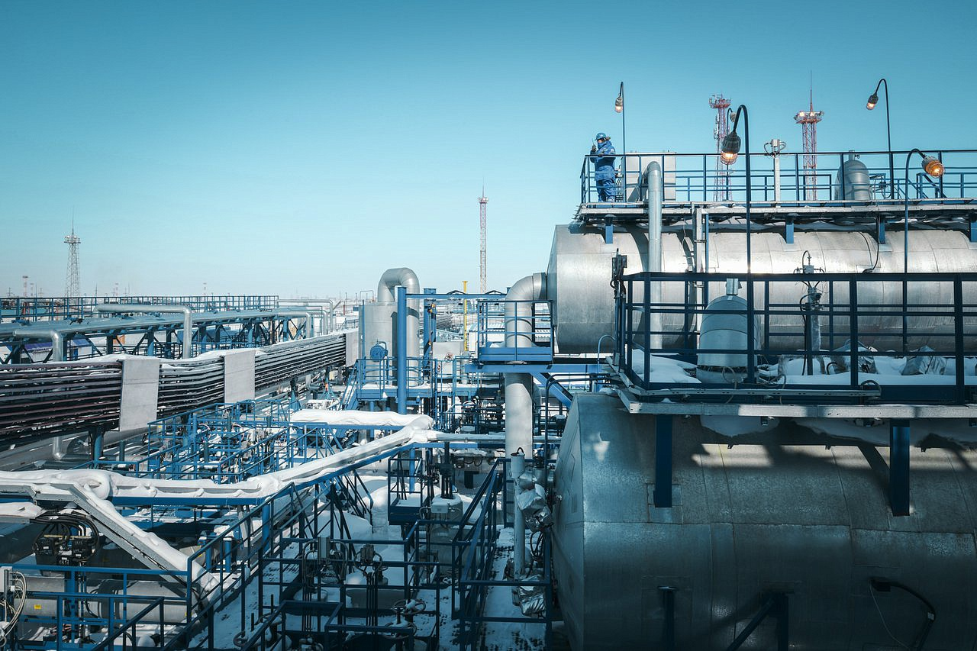
Производственная практика
(научно исследовательская работа)
Выполнила: Смирнова Анастасия ПМ-1801

Slide 2



Описание компании.
ГАЗПРОМ
ГАЗПРОМНЕФТЬ
ГАЗПРОМНЕФТЬ - СНАБЖЕНИЕ
Российская транснациональная энергетическая компания. Основные направления деятельности — геологоразведка, добыча, транспортировка, хранение, переработка и реализация газа и нефти
Нефтяная компания, основные виды деятельности которой — разведка и разработка месторождений нефти и газа, нефтепереработка, а также производство и сбыт нефтепродуктов
Дочерняя компания «Газпром нефти», оказывающая услуги транспортной и складской логистики, целью которой является комплексное и системное логистическое обеспечение предприятий топливно-энергетического комплекса
3

Slide 3

Инструменты решения задач
Требования к кандидатам
Требования
к кандидатам
$Microsoft Excel$
$Power Query$
$MySQL$
$QlikView$
Высшее образование
Желание и готовность к разноплановым задачам
Знания пакета Microsoft Office на уровне продвинутого пользователя
Экспертные знания стандартного ПО ПК рабочих мест
Знание мобильных устройств, умение настраивать синхронизацию с ПК, выход в Интернет, удаленный доступ к ресурсам сети
3

Slide 4
Проект DENCHIK
Цель — раннее информирование о рисках нарушения запланированных сроков на всех этапах проведения процедуры.
Планируемый пользовательский эффект:
Своевременная корректировка Инициатором плана ГПЗ
Оперативный контроль и регулирование
Планируемый бизнес-эффект:
Снижение избыточного планирования ГПЗ до 10%
Своевременность подведения итогов и заключения договоров по календарным ожиданиям
4

Slide 5
Этапы программы.
Выявление критических сроков по датам реализации услуг
Формирование писем для адресатов по шаблону, прикрепление файлов
Анализ и обработка данных
Создание списков адресатов
Отправка писем
Notes:
© Copyright Showeet.com – Creative & Free PowerPoint Templates

Slide 6
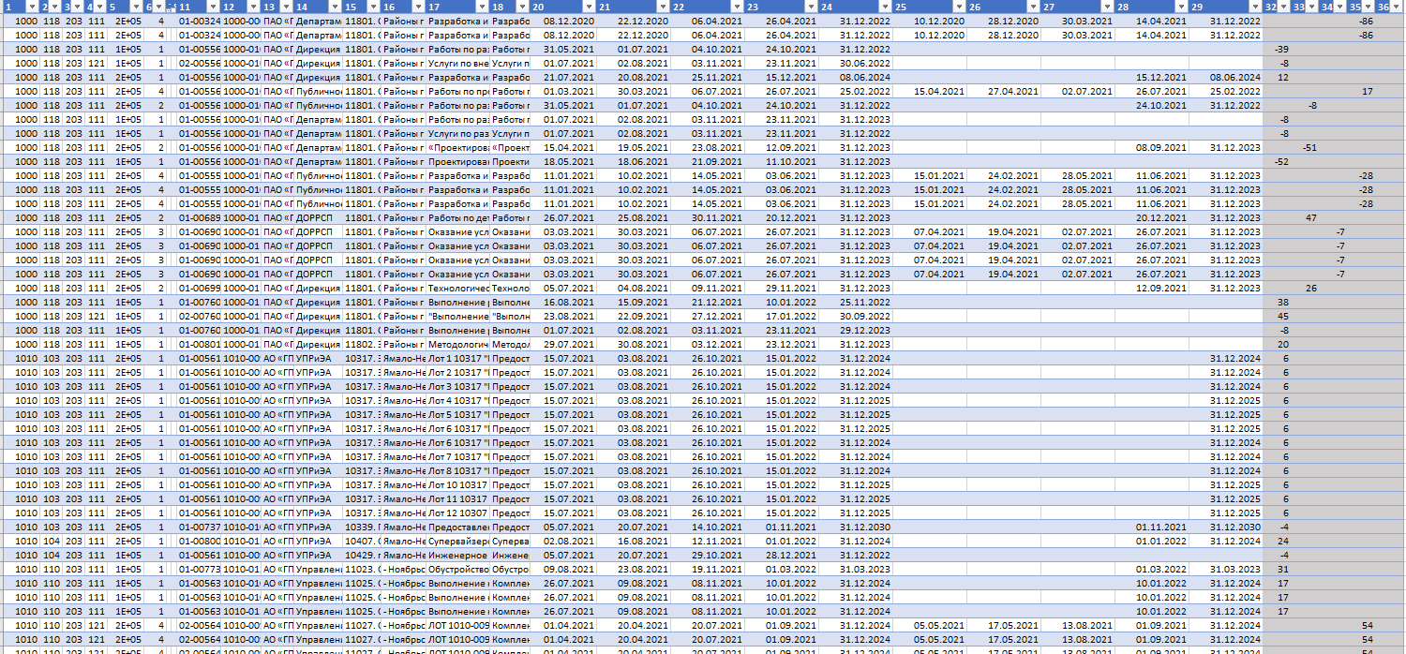
Данные для работы.

Slide 7
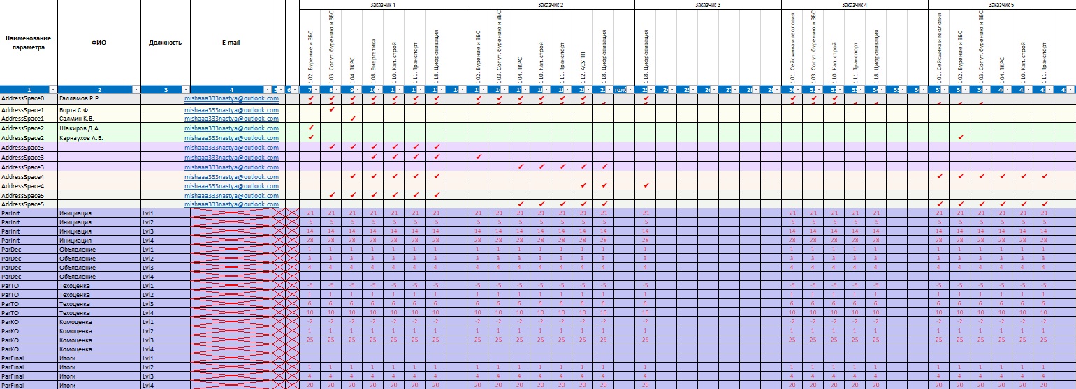
Данные для работы.

Slide 8
Распределение адресных пространств по уровням эскалации
 | Основной | Копия | Скрытая копия
Уровень 1 | Sp1 | Sp2 | Sp0
Уровень 2 | Sp1, Sp2 | Sp3 | Sp0
Уровень 3 | Sp3 | Sp4 | Sp0
Уровень 4 | Sp5 | Sp3, Sp4 | Sp0
8

Slide 9
Сравнение моделей
RusVectōrēs
DeepPavlov
SpaCy
Применяется алгоритм CBoW
Антонимы распознаются как семантически близкие слова
Библиотека с открытым исходным кодом для обработки естественных языков, созданная в МФТИ.
Методы для создания векторных представлений словосочетаний разрабатывались для русского языка. Главным методом является применение нейронных сетей, основанных на LSTM
Использует алгоритм GloVe
Эффективнее работает с английским языком
9

Slide 10

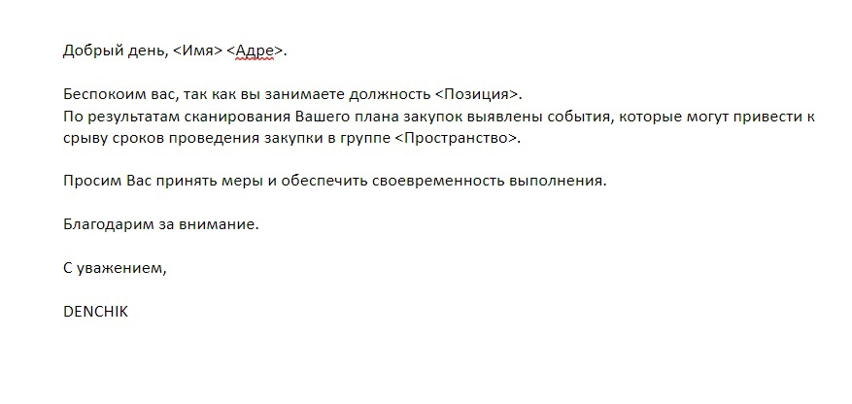
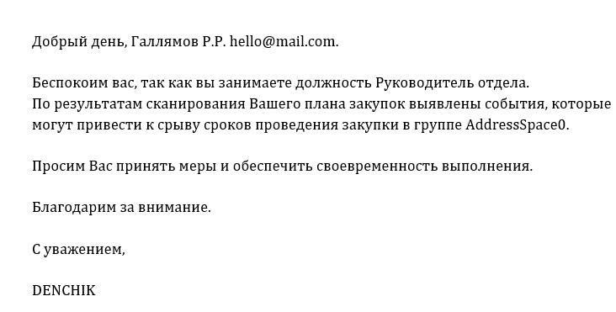
Пример результата работы модели
10

Slide 11
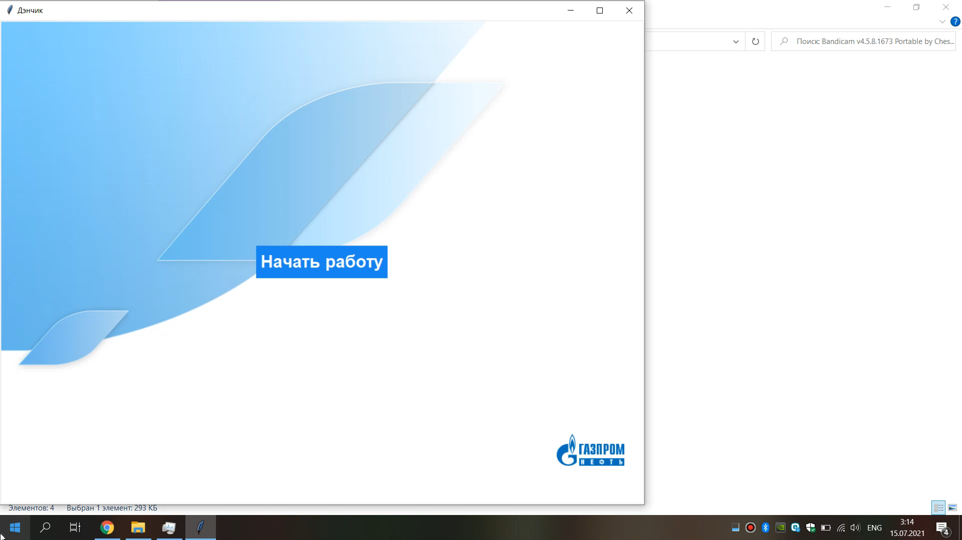
Демонстрация работы.
11

